Slide 1
4차산업혁명 어떻게 대비할까
Activation function (활성화 함수)

Slide 2
Activation functions (transfer function)
활성화 함수란?
입력에 따라 컴퓨터의 신호를 1(ON), 0(OFF)으로 구분하듯이, 입력값을 활성화(변환)한다
특징
Nonlinear : 비선형
Continuously differentiable : 미분 가능
Range : sigmoid (0~1), tanh (-1~1)
Monotonic : 증가 또는 감소를 계속하는 함수 또는 함수의 값의 집합

Slide 3
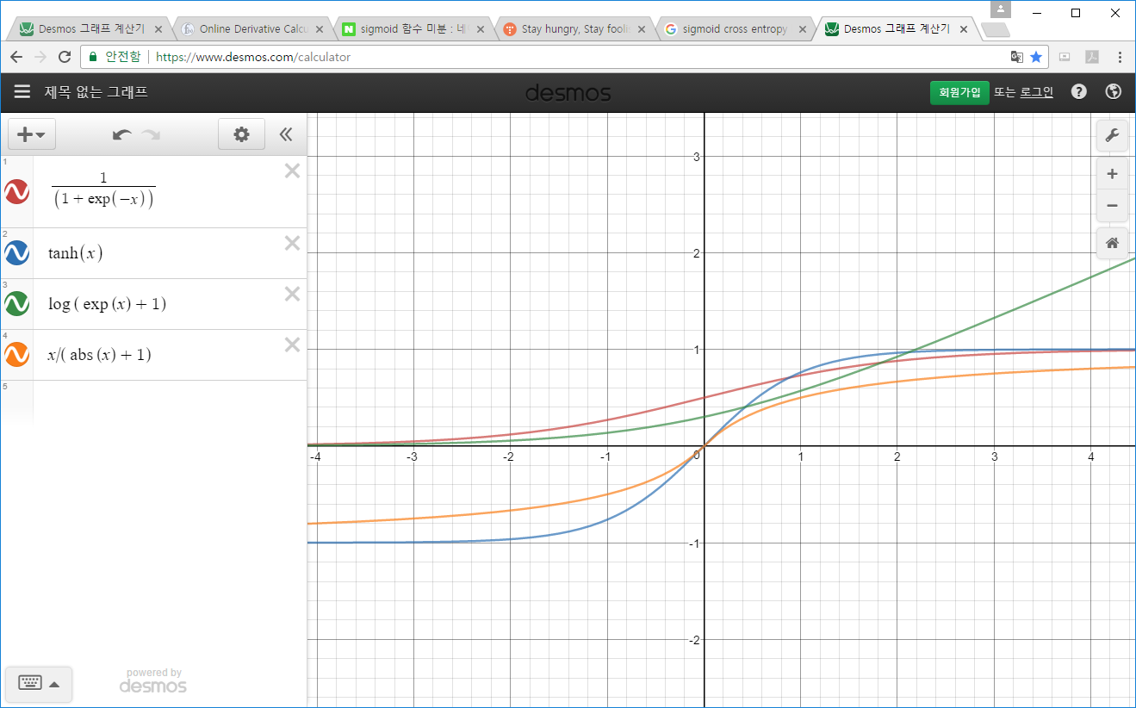
Activation functions
https://www.desmos.com/calculator
(sigmoid)
(softplus)
(softsign)

Slide 4
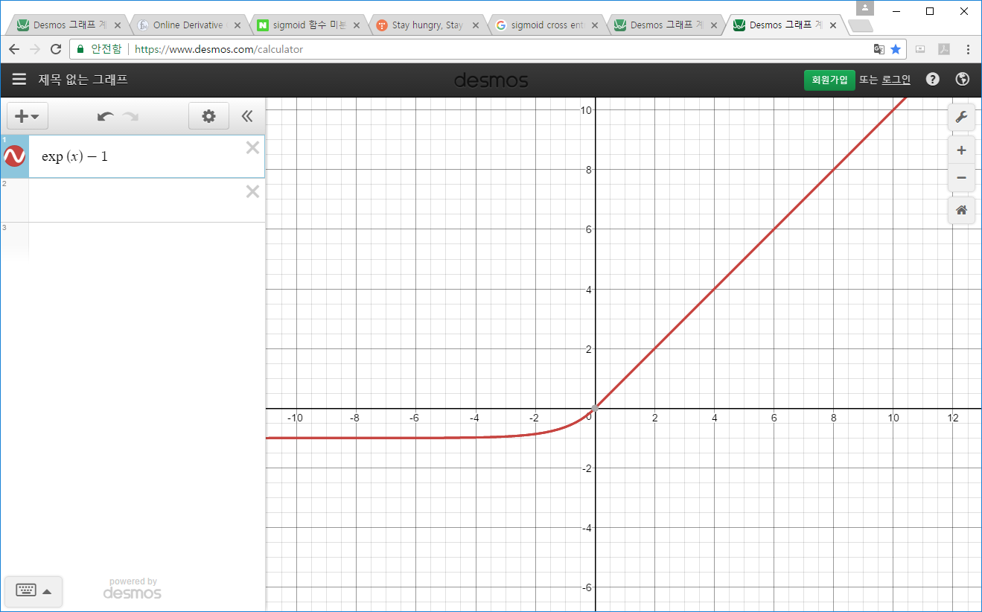
Activation functions
https://www.desmos.com/calculator
(ELU)

Slide 5
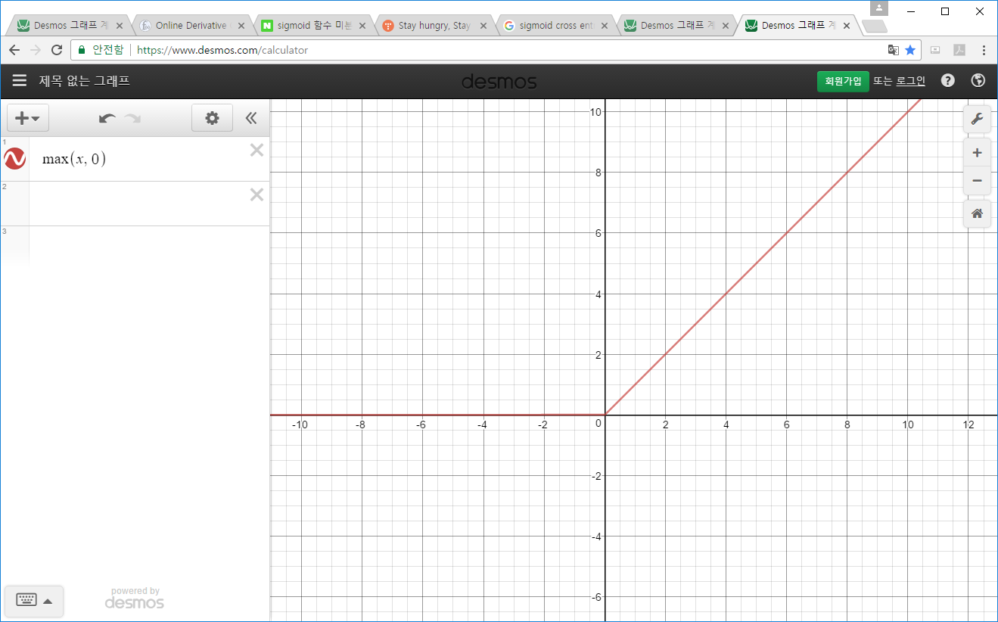
Activation functions
https://www.desmos.com/calculator
(ReLU)

Slide 6
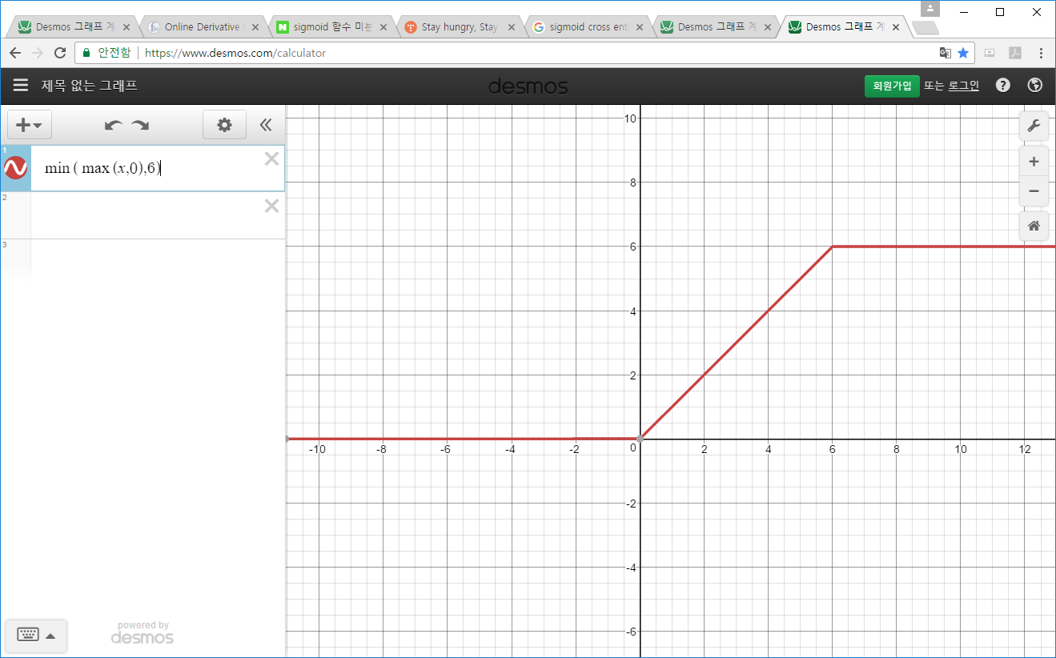
Activation functions
https://www.desmos.com/calculator
(ReLU6)

Slide 7
Softmax function
Softmax는 별도 문서로 정리

Slide 8
Reference
https://en.Wikipedia.org/wiki/Activation_function
https://www.tensorflow.org/versions/r0.12/api_docs/python/nn/activation_functions_
https://www.desmos.com/calculator

